Slide 1
MN-fakultetets planer for internasjonalisering 2012
Seminar 26.01.2012

Slide 2
Internasjonalisering er integrert i MN-fakultetets forskning og utdanning
Om studier, fra årsplanen:
Konsentrere innsatsen i 2012 om ferdigstillelse av tiltak fra utdanningsstrategien, herunder tiltak for økt antall utvekslingsstudenter (Innledning til årsplanen).
Legge forholdene best mulig til rette for at antallet programstudenter som reiser ut på avtalefestet utveksling øker. Samarbeid mellom enhetene og fakultetet om å etablere en robust utvekslingsavtaleportefølje for de ulike bachelor- og masterprogrammene (Tiltak 1b i årsplanen).

Slide 3
Planlagte tiltak
Arrangere halvdagsseminar/ workshop om utveksling i forbindelse med et instituttledermøte
Oppfordre fagmiljøene til å velge ut noen få avtaleuniversiteter der det er mulighet for og ønske om et styrket samarbeid
Utarbeide konkrete utvekslingsavtaler/emneanbefalinger for hvert program

Slide 4
Ambisjoner
Andel utvekslingsstudenter i 2010: 5,3 %
Mål for 2014: 7,5 %

Slide 5
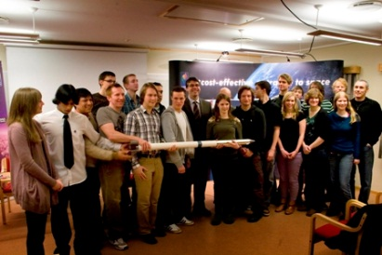
Konkrete prosjekter
Studier i Canada (Alberta, Calgary og Saskatchewan)
Utgangspunkt «CaNoRock»-prosjektet
FAM-bachelorprogram – utveksling siste semester
ELDAT-masterprogram – utveksling første semester
På lengre sikt kanskje felles program.
Foto: Trond Abrahamsen
Kilde: http://siu.no/nor/Globalmeny/For-media/Nyheter-fra-SIU/Til-himmels-med-rakettsamarbeid

Slide 6
Konkrete prosjekter II
Institutt for informatikk har akkurat etablert en avtale med San José State University (California) med forhåndsgodkjente emner for studenter på 3. semester på bachelorprogrammet Informatikk: programmering og nettverk
Biologisk institutt er i startfasen med å (kanskje) utarbeide en Erasmus Mundus-søknad

Slide 7
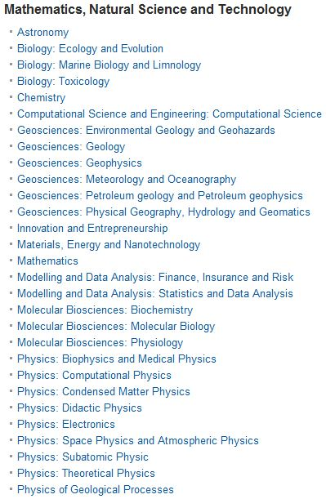
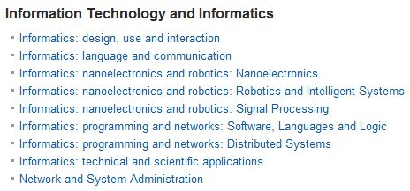
Andre internasjonaliseringstiltak
Iverksette to-språklige masterprogrammer etter at disse er blitt formalisert. Dette innebærer bl.a. at alle masterprogrammer ved MN-fakultetet vil presenteres på nett med komplette engelske presentasjoner (Årsplanen, tiltak 1d)
.. Og her er vi (endelig) i mål!

Slide 8

http://blogg.uio.no/mn/ut-i-verden/

Slide 9
Styrke fakultetets posisjon som et internasjonalt forskningsfakultet
Et internasjonalt forskningsfakultet har fagmiljøer der:
sterke internasjonale forskere søker våre utlyste stillinger
andre lands toppforskere ønsker å tilbringe sine sabbatsår
våre beste forskere rekrutteres til toppstillinger ved prestisje-universiteter
våre forskere aktivt er med på å sette den internasjonale forskningsagendaen
det faglige tilbudet tiltrekker topp internasjonale studenter

Slide 10
Forskning
- rekruttering og personalutvikling
Fra innledning til årsplan
økt uttelling på finansiering fra EU,
rekruttere forskere med internasjonal toppkompetanse.
Til UiO
Vi ønsker å tiltrekke oss de beste kandidatene
Eks.: Internasjonale PhD kandidater
  2000: ca. 20 %
  2010: ca. 50 %
Våre ansatte
Forskningstermin
  Mer fleksible regler
Karriereplanlegging PhD og Post doc, bl.a. utenlandsopphold

